Slide 1
Project NSF H54U
inleiding
De NSF H54U is kort na de tweede wereldoorlog gebouwd, op basis van het Philips 208U-chassis. Dit model, met houden kast en bekleding van papiertouw werd op de markt gebracht als luxe uitvoering van het bakelieten model H126U.
Tijdens de oorlog werd uit sterk papier touw gewikkeld, het zogenaamde papiertouw. De dunste soort is o.a. gebruikt om luidsprekerdoek te maken. Ook kort na de oorlog is dit materiaal nog een tijdje gebruikt.

Slide 2
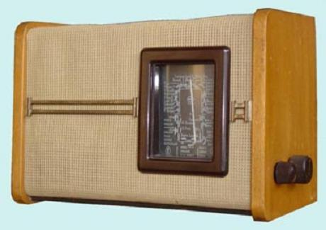
Project NSF H54U
inleiding
De oorspronkelijke kleur van het papier was licht-
bruin, door lichtinvloeden werd het langzaam don-
kerder. De bedieningsknoppen zitten aan de zij-
kanten. Op de linker zijwand de netschakelaar met
volumeregeling; op de rechter zijkant afstemming
En golflengteschakelaar. De radio ontvangt op de
Korte golf (16,5-51 meter), de middengolf
(196-570 meter) en de lange golf (750-1910 meter).
(Bron: Vintage Radio)
Vroeger in mijn jonge jaren speelde thuis dit radiootje. Met de komst van moderne toestellen raakte het apparaat naar zolder, alwaar het door mij (ondoordacht) uit elkaar is gehaald. Helaas is het nooit meer in elkaar gezet en van lieverlede is na mijn vertrek uit de ouderlijke woning alles zoekgeraakt en de bak in gegaan. Tot ik voor kort bij toeval in het bezit kwam van een 208U-chassis en mij alleen nog het houten kastje ontbrak. Via een bijzondere gift van de heer Westerdijk uit Leeuwarden kon ik ook in het bezit komen van het kastje. Ik heb besloten dit toestel, dat in mijn jeugd een belangrijke aanzet heeft gegeven tot mijn belangstelling voor de elektronica en radioplezier, in ere te herstellen. Het restauratieverslag komt hierna.

Slide 3
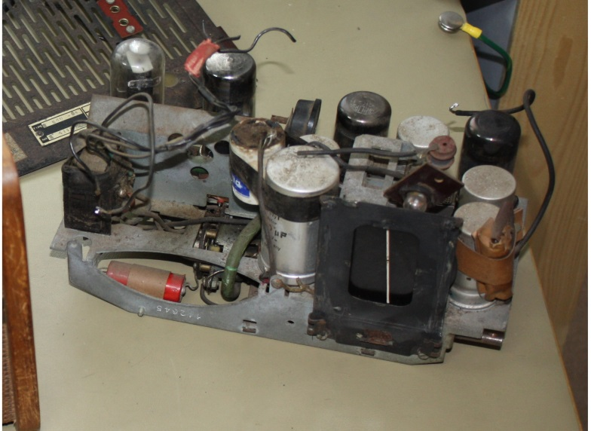
Project NSF H54U
Het kastje en het Chassis
Het kastje ziet er op deze foto wel redelijk uit, maar hij is slechts een beetje in elkaar gehangen.
Het papiertouw ziet er vies en vettig uit. De metalen ornamenten zijn verroest en het bakelieten venster is dof van kleur. Aan de onderzijde is (niet zichtbaar) van het ventilatie-rooster een houten spijltje afgebroken.
Van het chassis ontbreekt de afstemschaal. Verder is het chassis erg vervuild en stoffig. De ratelconden-sator is kapot en van de overige teercondensatoren is er een aantal gebarsten. De volumeregelaar loopt aan, het netsnoer ontbreekt en de buizen zien eruit of ze ooit zeer heet zijn geweest.

Slide 4
Project NSF H54U
De zenderschaal
Op de schaal zien we het radiostation “Herrijzend Nederland”. Radio Herrijzend Nederland zond voor het laatst uit op zaterdag 19 januari 1946.
De Stichting Radio Nederland in Overgangstijd nam de uitzendingen over op zondag 20 januari 1946.
Dit schaaltje hoort niet origineel bij de radio vanwege het Philipsembleem.
Er zou een NSF-embleem in moeten staan. De radio werd gebouwd door NSF (Nederlandse Seintoestellen Fabriek) en werd door Philips in licentie gegeven. Het schaaltje is gekocht bij een verzamelaar.

Slide 5
Project NSF H54U
Het kastje uit elkaar
In de mechanische hoek van de werkplaats is de kast geheel uit elkaar gehaald. Uit de kast zijn 4 van de 5 houten verbindingshoekjes verwijderd omdat deze te slecht waren om de kast nog in elkaar te kunnen lijmen.
Een van de zijkanten waar de golfbereikschakelaar en de afstemming zitten is reeds afgeschuurd.

Slide 6
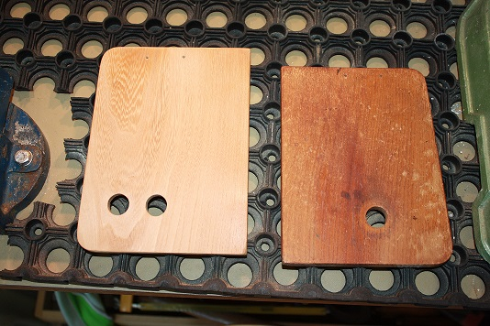
Project NSF H54U
Het kastje uit elkaar
Op deze foto’s zijn de details weergegeven. Er zijn nog twee verbindingshoeken intact, maar ook deze zullen worden vernieuwd.
Hier zijn de verschillen goed zichtbaar
tussen de beide zijkantjes, waarvan de kant van de volumeknop nog niet is afgeschuurd.

Slide 7
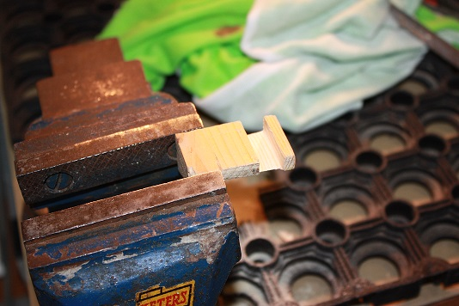
Project NSF H54U
Nieuwe verbindingen
Uit een stukje vurenhout kunnen de hoeken worden uitgezaagd.
Er zijn twee soorten: gewone hoeken en hoeken met een uitgevijlde sleuf erin. Die laatsten zitten achter aan de bovenzijde om het verstevigingslatje door te laten.

Slide 8
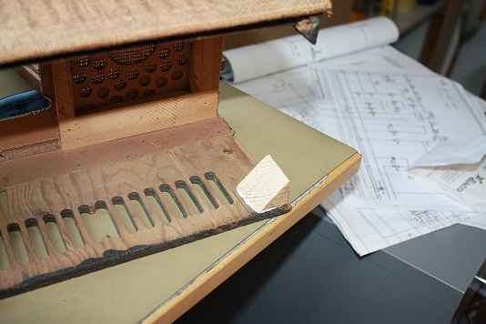
Project NSF H54U
Nieuwe verbindingen
De nieuwe hoek wordt eerst precies in de juiste positie gezet met behulp van de zijkant die daarop aansluit.
Daarna wordt de hoek eerst op de bodemplaat vastgelijmd.
Aan het ventilatierooster ontbreekt een spijltje dat is afgebroken.

Slide 9
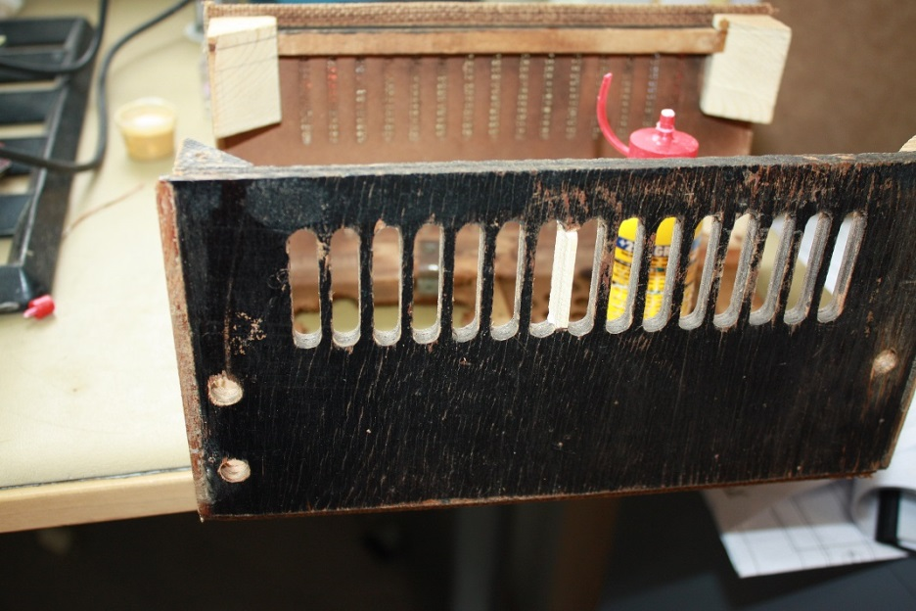
Project NSF H54U
Nieuwe verbindingen
Hier wordt een hoek met een sleuf op de achterzijde gelijmd. Aan de andere zijde zit de oude die nog verwijderd moet worden.
Op deze afbeelding zijn beide achterste hoeken over het verstevigingslatje gelijmd.
Aan de onderzijde is een nieuw spijltje in het ventilatorrooster gelijmd dat hier goed zichtbaar is.

Slide 10
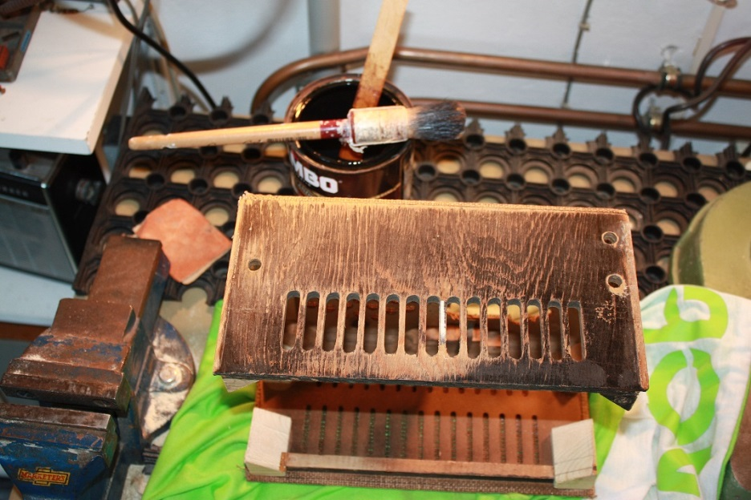
Project NSF H54U
Lakken van de kast
Deze foto geeft een duidelijk beeld van de restauratie van de hoekverbinding-
Stukken.
De onderzijde is afgeschuurd en is klaar om weer de originele zwarte kleur te krijgen. Dat hier een nieuw stukje hout is ingezet, is bijna niet meer zichtbaar.

Slide 11
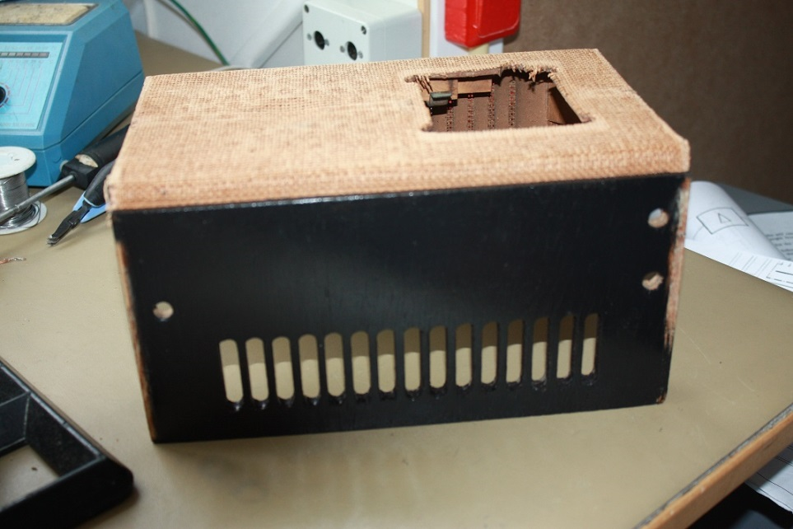
Project NSF H54U
Lakken van de kast
Na éénmalig lakken.
Het ventilatierooster moet nog geheel aan de binnenzijde worden gedaan.
Na de tweede keer lakken is ook het rooster goed gedekt. Van de restauratie is nauwelijks iets te zien.

Slide 12
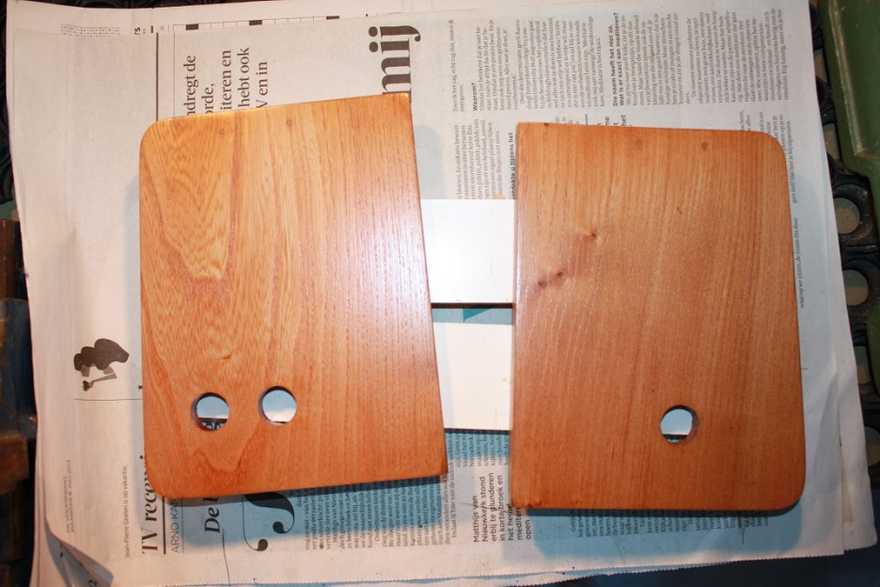
Project NSF H54U
Lakken van de kast
Na éénmalig lakken.
De kleine gaatjes (pijlen) die in de zijkant zaten, zijn met houtvuller gevuld. Als lak is een halfmatte transparante meubelbeits gebruikt.
Na de eerste keer zijn de paneeltjes licht geschuurd. Daarna zijn zij voor een tweede keer gelakt.

Slide 13
Project NSF H54U
Chassis-slee
De bakelieten chassis-sleden bevatten aan de achterzijde een schroefgat voor een M4 mm schroef waarmee het chassis wordt vastgezet.
Het bleek niet mogelijk te zijn hier een M4 schroef in te draaien. Dit is vermoedelijk te wijten aan vervuiling van het gat.
Met een speciale tap waarmee in kunststof kan worden getapt is het gat weer opnieuw geschikt gemaakt voor M4 schroeven. (Hiervoor dank aan de heer Anton van den Oever.)

Slide 14
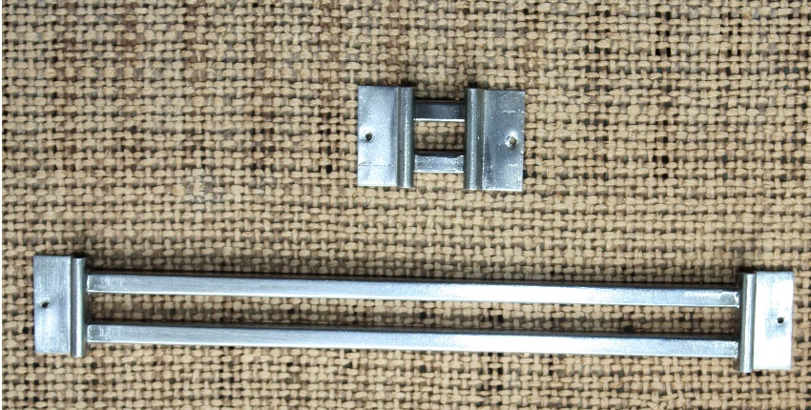
Project NSF H54U
Ornamenten
Op de foto hiernaast staan de metalen ornamentjes aan de voorzijde. Normaal was dit geelkoper gekleurd, maar hier roestig en sterk vervuild.
De ornamenten zijn van de kast gehaald en helemaal blank gemaakt om doormiddel van tampongalva-nisatie verguld te worden.

Slide 15
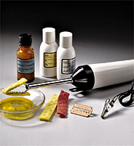
Project NSF H54U
galvaniseren
Het ornament wordt vastgezet in een
hobbyklem. Deze klem vormt de negatieve elektrode.
De galvaniseerset bevat een elektrode met een batterij-houder. Deze baterijen leveren een spanning van 3 volt.
Er is ongeveer een stroomsterkte nodig van max. 200 mA.
Er zijn 3 flesjes: een met goudelektrolyt en een met zilver- elektrolyt. Het bruine flesje bevat een fijn schuurmiddel.
Om de elektrodetip wordt een vochtig sponsje gehaakt en deze vormt de positieve elektrode. De zwarte krokodillenklem komt op het ornament. Het sponsje wordt in het elektrolyt gedompeld, waarmee het ornament wordt bestreken.

Slide 16
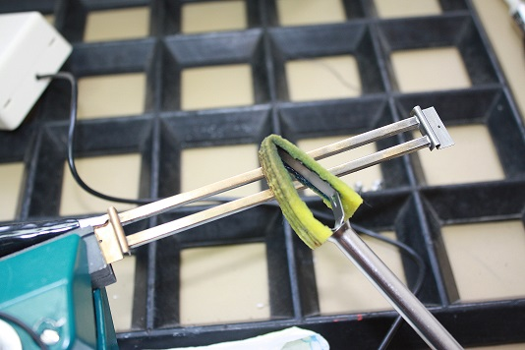
Project NSF H54U
galvaniseren
Hier nogmaals het schaaltje met elektrolyt. Het kleine ornament is één keer verguld. De verschillen zijn al goed zichtbaar
Galvanisatie van het grote ornament.
Deze wordt langzaam bestreken met de elektrodetip die in het elektrolyt is gedoopt. Heel langzaam zal het goud zich erop afzetten. Het is een langdurig geduldwerk.

Slide 17
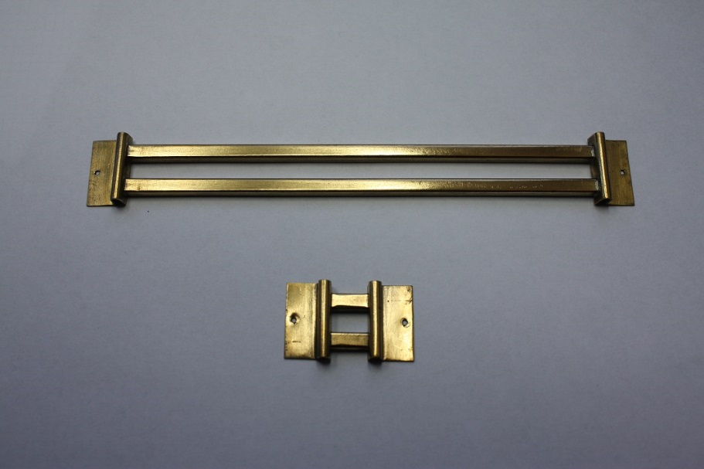
Project NSF H54U
galvaniseren
Na één keer vergulden is de goudlaag nog onvoldoende dik. Na het poetsen (met polish) is er het goud voor een deel verdwenen.
Na drie keer galvaniseren is er een voldoende houdbare laag ontstaan.
Door het poetsen met een droge wollen doek ontstaat een mooie glans.

Slide 18
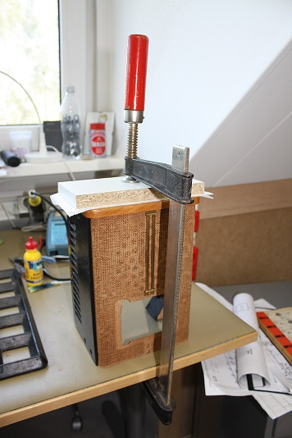
Project NSF H54U
Kast lijmen
Pas nadat het grote ornament weer met kleine spij-
kertjes is aangebracht kan de rechter zijkant wor-
den gelijmd omdat een deel van het ornament
onder de rand van de zijkant valt. Met een grote
lijmklem wordt de zijkant voorzichtig op de kast
gedrukt en langzaam aangedraaid op de houten
verbindingsstukken.

Slide 19
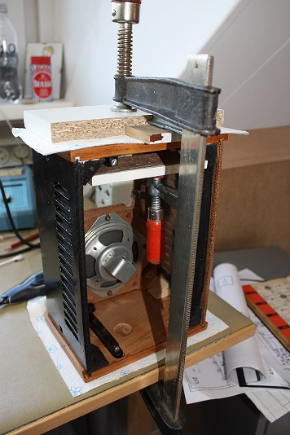
Project NSF H54U
Kast lijmen
Aan de andere zijde vindt hetzelfde plaats, waarna
het venster van de afstemschaal nog op de kast
wordt gemonteerd.

Slide 20
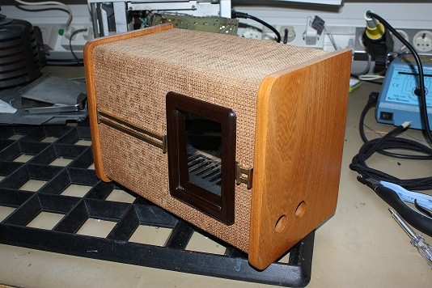
Project NSF H54U
Resultaat
Hiernaast het definitieve resultaat.
Het papiertouw is langdurig licht geschuurd met schuurpapier. Dit is ook in de naden gedaan zodat de kast weer lichter is geworden. Tenslotte is het meeste vuil met behulp van een tandenborstel en een stofzuiger verwijderd. Er is bij het reinigen géén water of schoonmaakmiddel toegepast.
De restauratie van het chassis zal in een aparte presentatie op deze pagina worden gepresenteerd.

